Slide 1
СВОБОДНЫЙ ДИКТАНТ ЛИСТЬЯ
Автор : Герасименко Ольга Владимировна,
учитель начальных классов
МБОУ СОШ № 76
п.Гигант Сальского района
2014

Slide 2
Отгадайте загадку Под ногами лежат, Зашагаешь — шуршат, Яркие, цветные, Краешки резные.

Slide 3
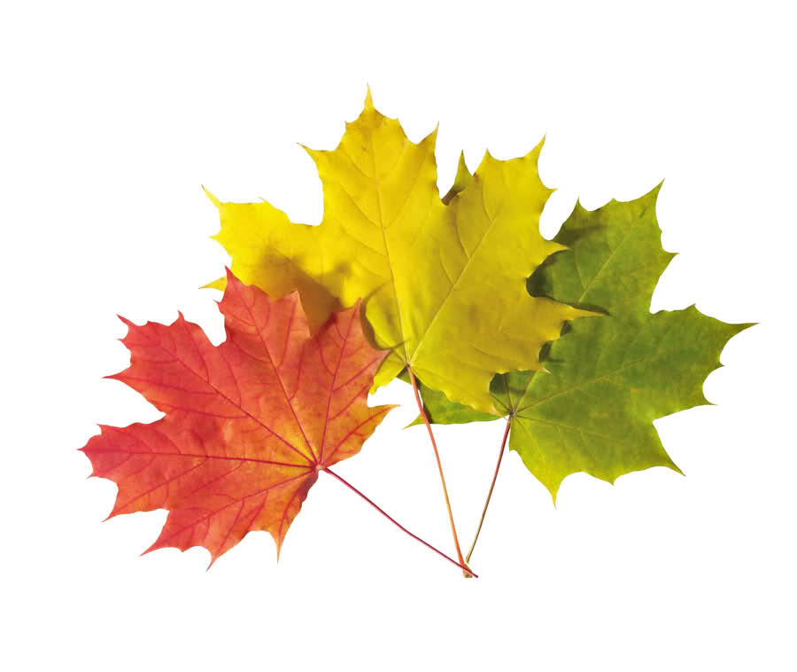

Slide 4
Листья Низкое солнце висело над лесом. Его свет падал на тёмную воду. Я сидел под деревом и следил за опадающими листьями. Вот лист отделяется от ветки и медленно падает на землю. Как шуршат листья в осеннем воздухе? Я не слышал этого звука. Листья шуршали на земле под моими ногами.

Slide 5
Какое солнце висело над лесом? Куда падал свет солнца? Как лист падал на землю? Шуршат ли листья во время падения?

Slide 6
Листья Низкое солнце висело над лесом. Его свет падал на тёмную воду. Я сидел под деревом и следил за опадающими листьями. Вот лист отделяется от ветки и медленно падает на землю. Как шуршат листья в осеннем воздухе? Я не слышал этого звука. Листья шуршали на земле под моими ногами.

Slide 7
Самопроверка. Рефлексия.

Slide 8
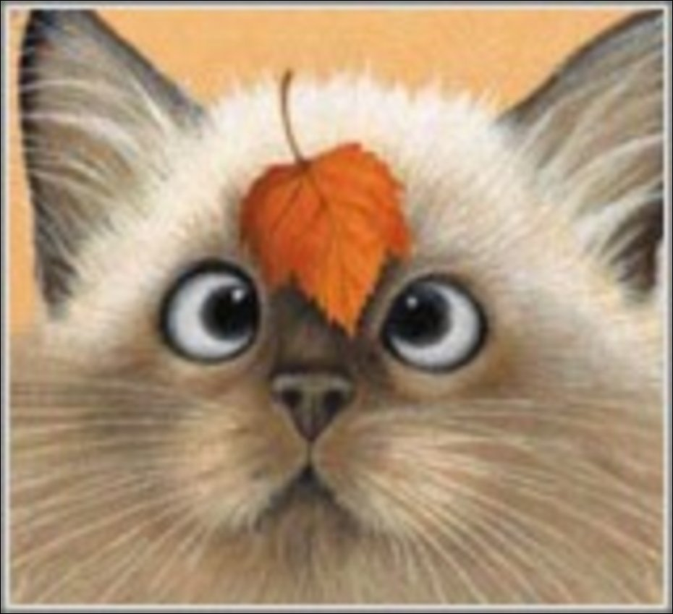
Спасибо за работу!

Slide 9
Интернет-ресурсы: Падающие листья: http://otvet.mail.ru/question/94201812 http://www.design-warez.ru/pictures/page/61/ Фон: pixelbrush.ru

